Slide 1
Compreensão, Manutenção e Evolução de Software
Cap. 3 - Documentação de Código
Prof. Marco Tulio Valente
Licença CC-BY; permite copiar, distribuir, adaptar etc; porém, créditos devem ser dados ao autor dos slides

Slide 2
Por que comentar?
Código é uma especificação de baixo nível
Mesmo seguindo as recomendações do Cap. 2, código não se documenta sozinho
É mais fácil entender um texto em português do que um trecho de código

Slide 3
Para quem comentar?
Para quem vai usar (chamar) seu código
Para quem vai manter (modificar) seu código

Slide 4
Quando comentar?
Assim que escrever o código…
Não dá tanto trabalho assim:
"Writing good comments won’t add more than about 10% to your development time." -- John Ousterhout

Slide 5
Quanto de comentário existe no código?

Slide 6
ICSE Companion 2009
The average value is 19% so about 1 line of code in 5 lines is a comment line.

Slide 7
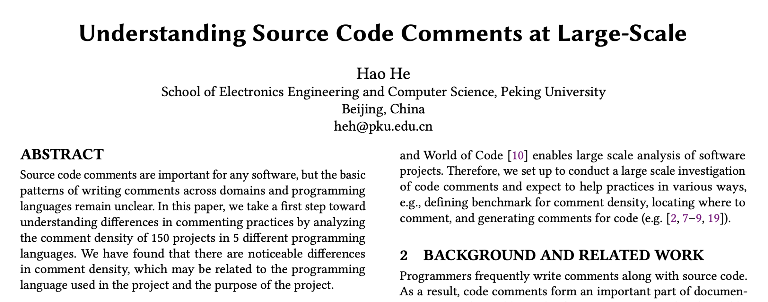
FSE 2019
avg = 0.2124

Slide 8
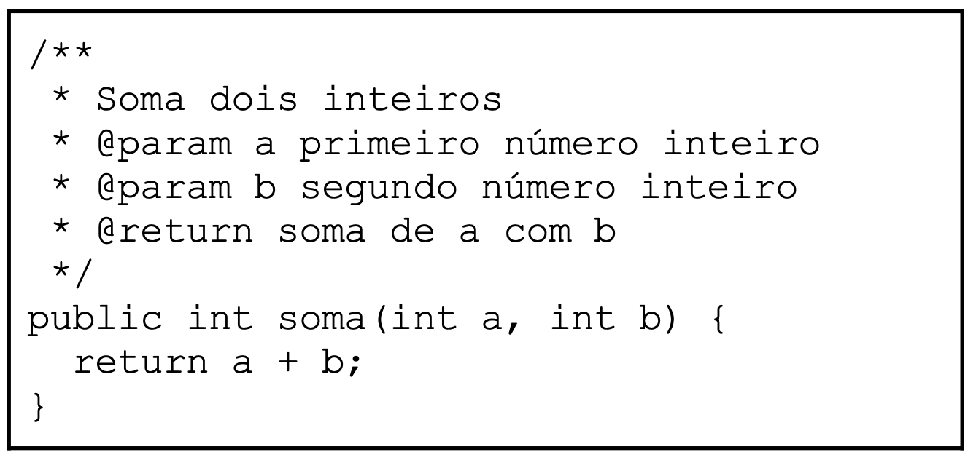
Geradores de Documentação

Slide 9
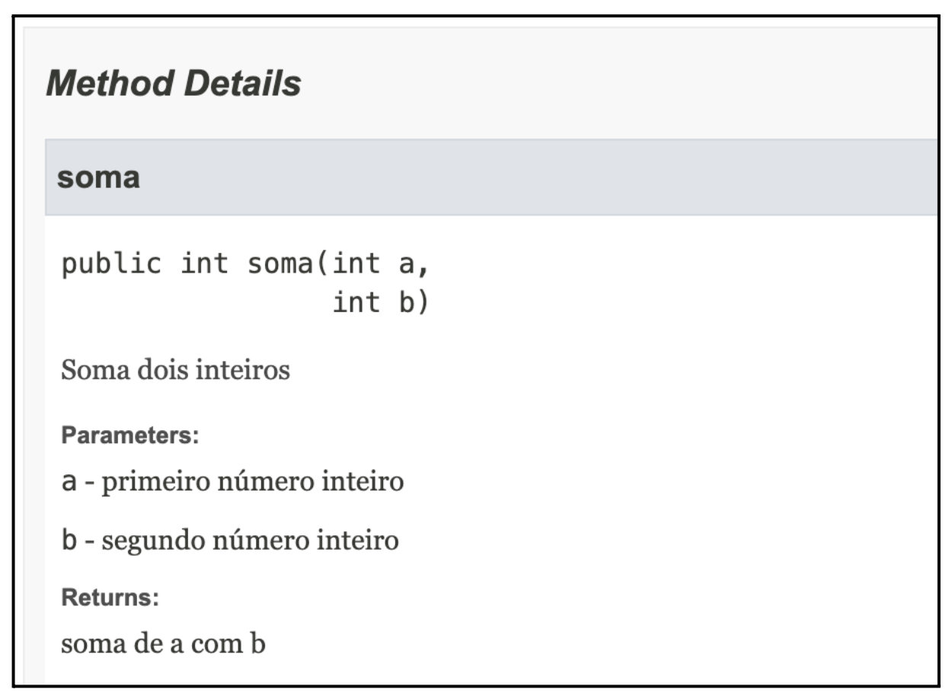
Geradores de Documentação
javadoc

Slide 10
Outros geradores de documentação
Python: Sphinx e pydoc
Javascript: JSDoc
C/C++: Doxygen
Rust: rustdoc
etc

Slide 11
Tipos de Comentários

Slide 12
Tipos de Comentários
Públicos (ou de API, ou de interface, ou de referência)
Privados (ou de implementação)
Outros tipos:
Licenças de uso
TODO

Slide 13
Comentários Públicos
(usam a sintaxe javadoc ou similar)

Slide 14
Comentários Públicos
Métodos
Atributos
Classes

Slide 15
Comentários de Métodos Públicos
1 ou 2 frases explicando o que o método faz
Depois, documentar:
Parâmetros
Pré-condições
Valor de retorno
Exceções
Efeitos colaterais (se houver)
Exemplos de uso (sempre ajudam muito)

Slide 16
/**
* Returns a string that is a substring of this string. The
* substring begins at the specified {@code beginIndex} and
* extends to the character at index {@code endIndex - 1}.
* Thus the length of the substring is {@code endIndex-beginIndex}.
* <p>
* Examples:
* <blockquote><pre>
* "hamburger".substring(4, 8) returns "urge"
* "smiles".substring(1, 5) returns "mile"
* </pre></blockquote>
*
* @param beginIndex the beginning index, inclusive.
* @param endIndex the ending index, exclusive.
* @return the specified substring.
* @throws IndexOutOfBoundsException if the
* {@code beginIndex} is negative, or
* {@code endIndex} is larger than the length of
* this {@code String} object, or
* {@code beginIndex} is larger than
* {@code endIndex}.
*/
public String substring(int beginIndex, int endIndex) { ... }

Slide 17
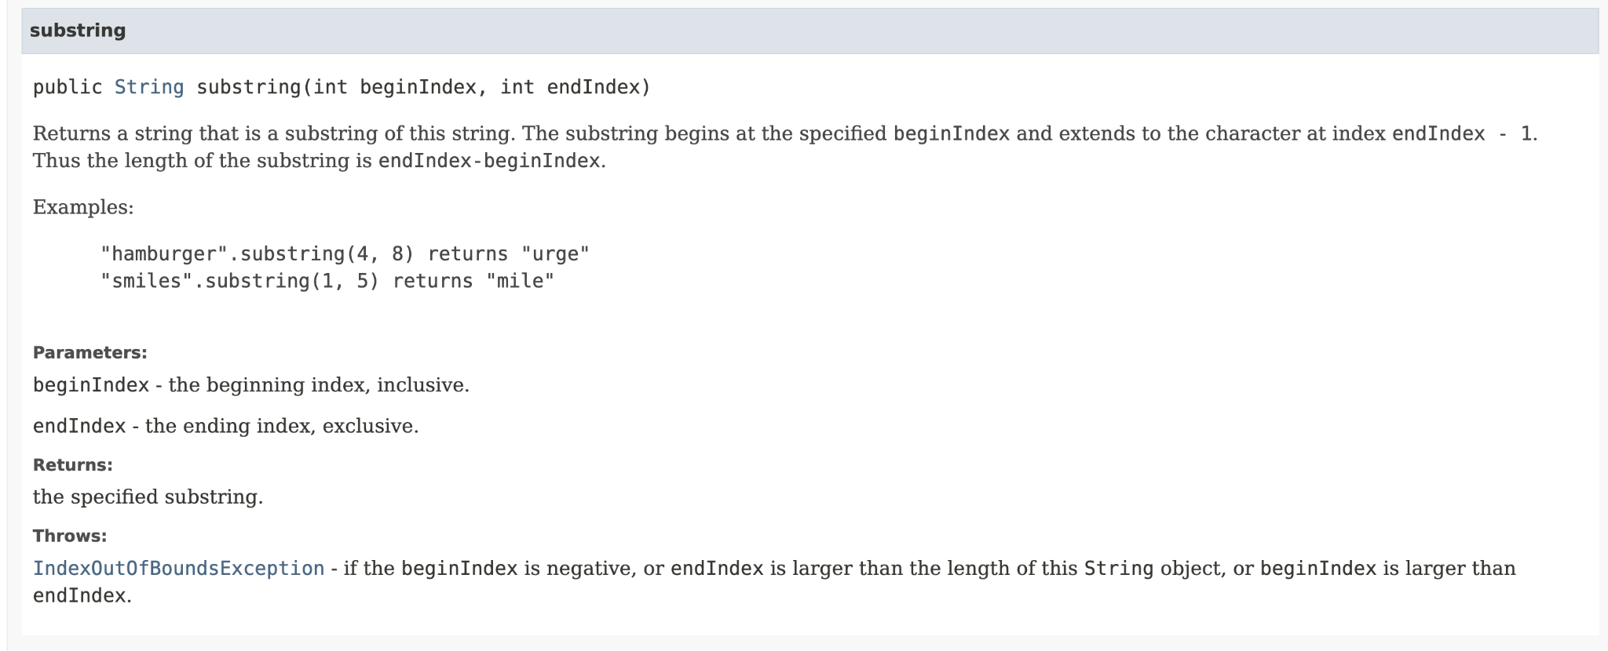
Acesso via browser

Slide 18
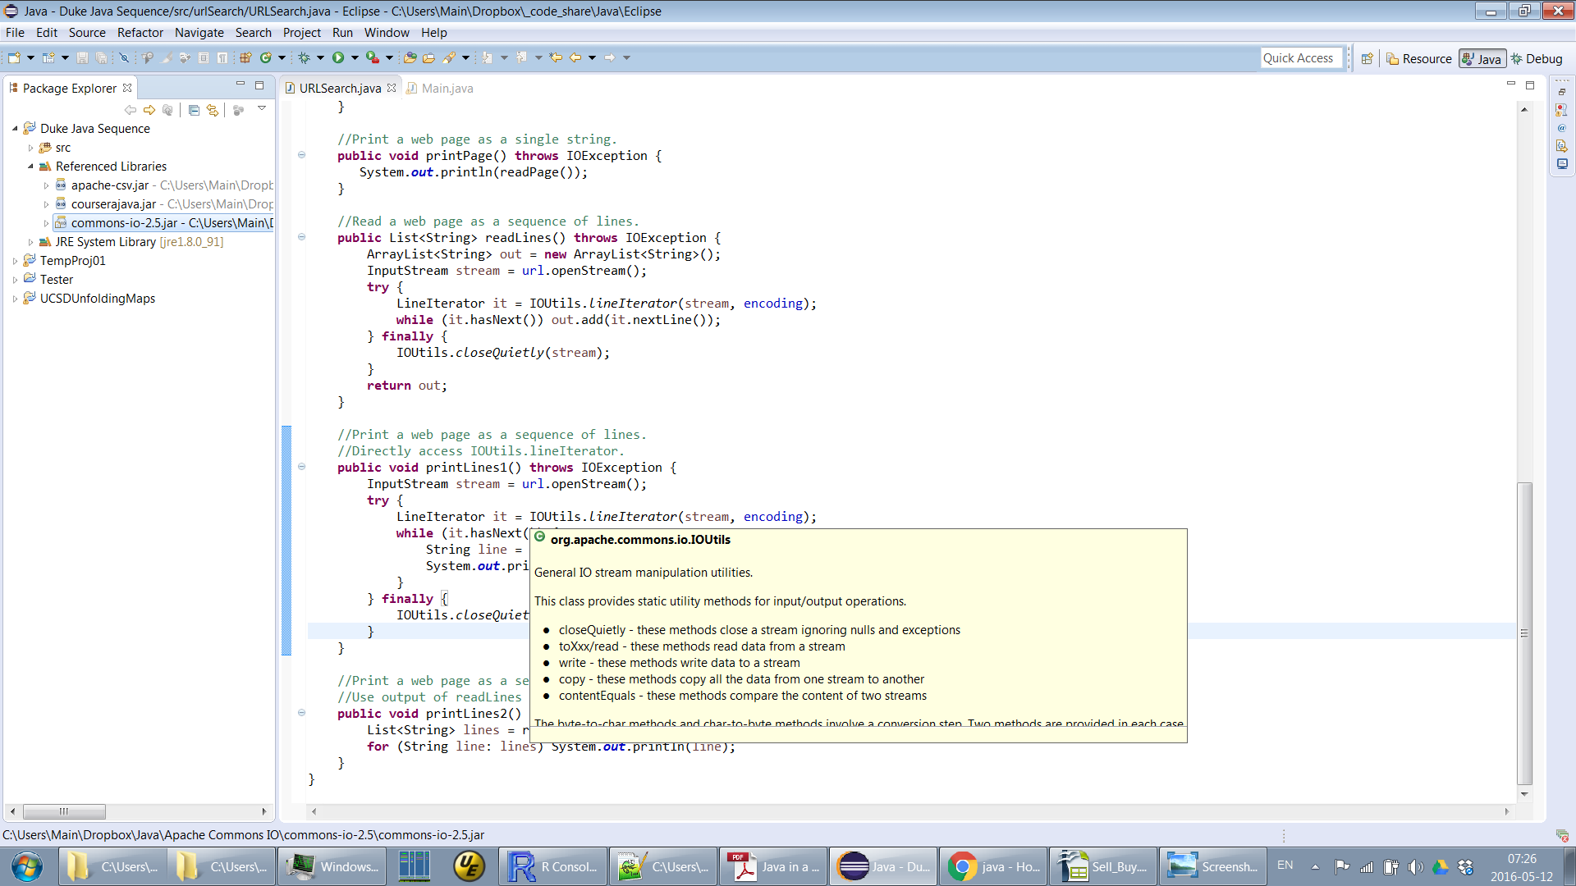
Integração com IDEs

Slide 19
Perguntas Frequentes
Precisamos de uma documentação tão completa como a do método substring?

Slide 20
Perguntas Frequentes
Todo método público precisa de um comentário?

Slide 21
Perguntas Frequentes
Métodos privados devem receber comentários javadoc?

Slide 22
As mesmas recomendações valem para documentação de APIs Web

Slide 23
Comentários de Atributos Públicos

Slide 24
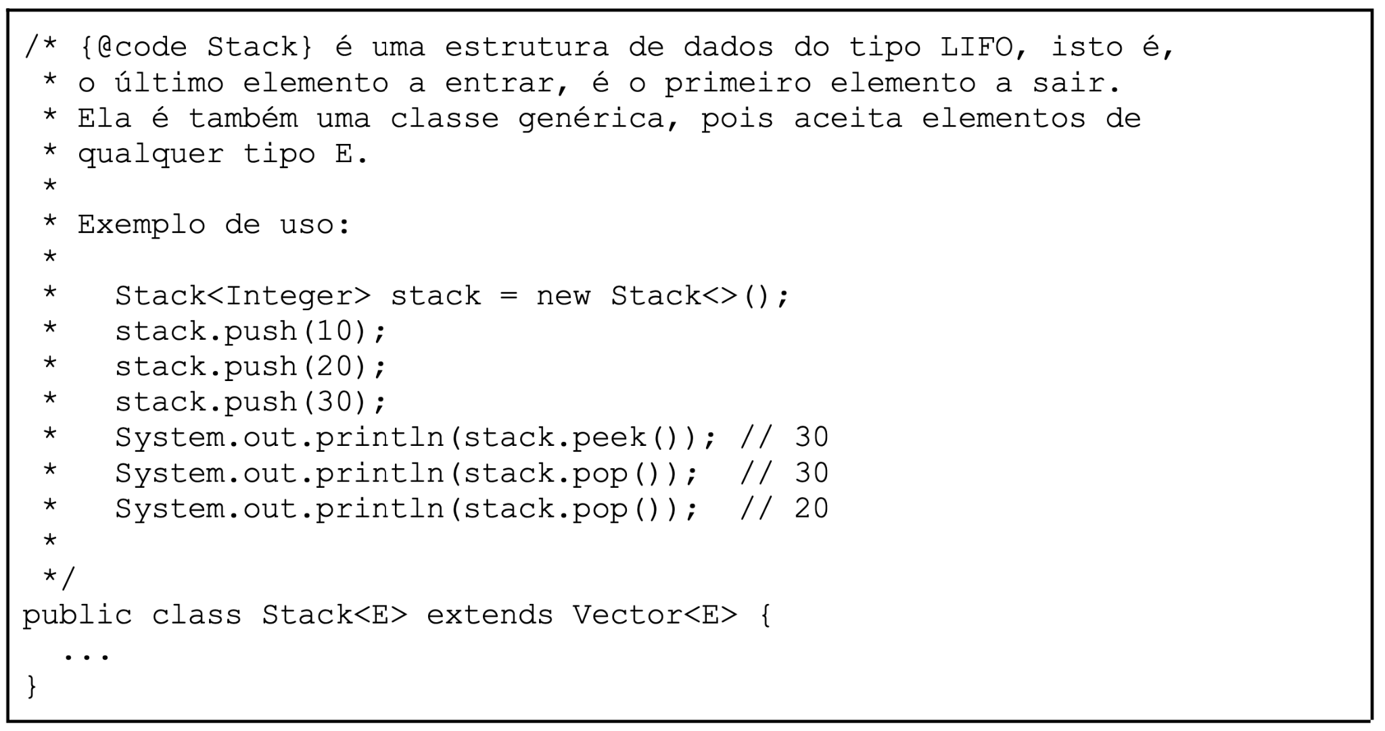
Comentários de Classes Públicas

Slide 25
Comentários Privados
(ou comentários de implementação)

Slide 26
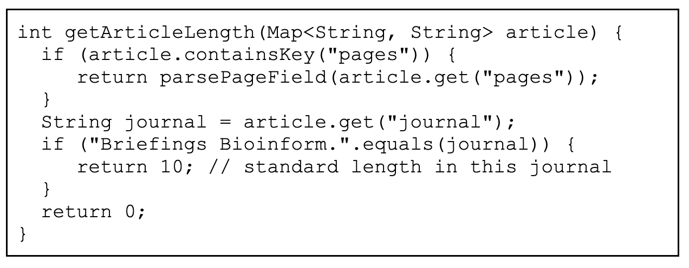
Comentários Privados
Por que?

Slide 27
Comentários Privados
Como?
google/guava

Slide 28
Outros Tipos de Comentário

Slide 29
Licenças de Uso
/*
* MIT License
*
* Copyright (c) 2025 [Your Name or Organization]
*
* Permission is hereby granted, free of charge, to any person obtaining a copy
* of this software and associated documentation files (the "Software"), to deal
* in the Software without restriction, including without limitation the rights
* to use, copy, modify, merge, publish, distribute, sublicense, and/or sell
* copies of the Software, and to permit persons to whom the Software is
* furnished to do so, subject to the following conditions:
*
* The above copyright notice and this permission notice shall be included in all
* copies or substantial portions of the Software.
*
* THE SOFTWARE IS PROVIDED "AS IS", WITHOUT WARRANTY OF ANY KIND, EXPRESS OR
* IMPLIED, INCLUDING BUT NOT LIMITED TO THE WARRANTIES OF MERCHANTABILITY,
* FITNESS FOR A PARTICULAR PURPOSE AND NONINFRINGEMENT. IN NO EVENT SHALL THE
* AUTHORS OR COPYRIGHT HOLDERS BE LIABLE FOR ANY CLAIM, DAMAGES OR OTHER
* LIABILITY, WHETHER IN AN ACTION OF CONTRACT, TORT OR OTHERWISE, ARISING FROM,
* OUT OF OR IN CONNECTION WITH THE SOFTWARE OR THE USE OR OTHER DEALINGS IN THE
* SOFTWARE.
*/

Slide 30
TODO (ou FIXME, HACK)
pytorch/pytorch
Se usados com parcimônia, não são ruins (forma de declarar dívida técnica, i.e., self-admitted technical debt)

Slide 31
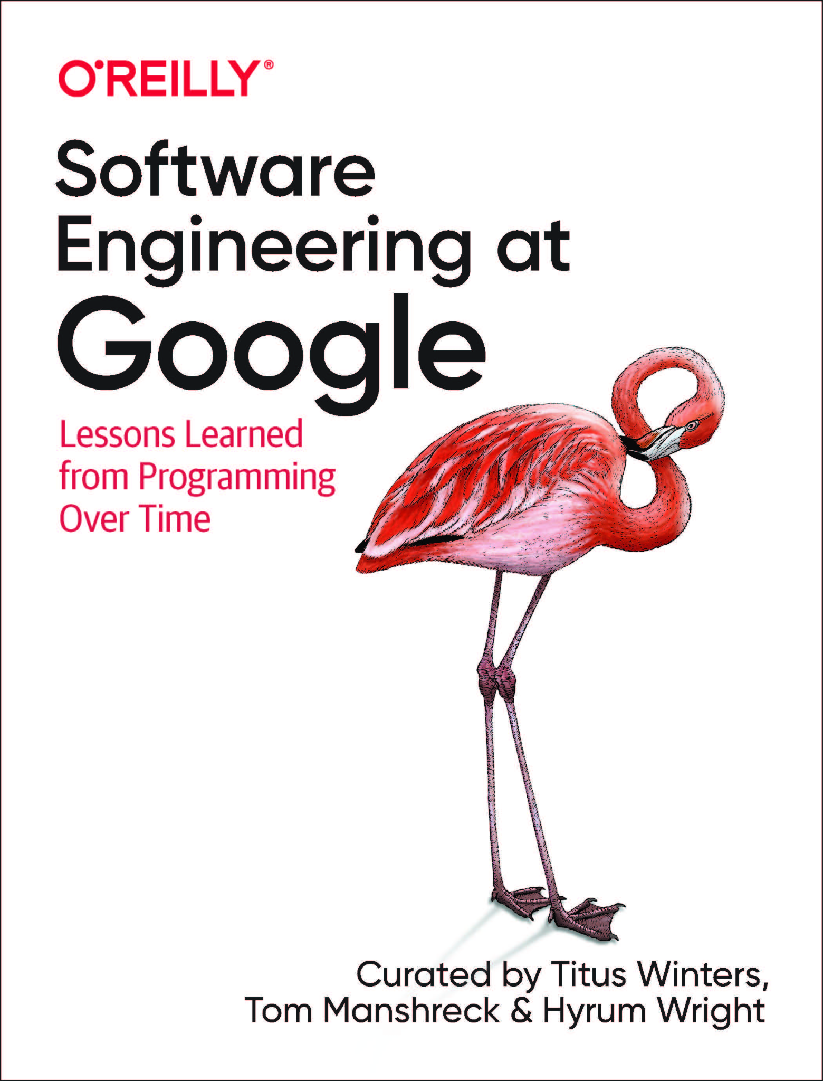
Software Engineering at Google
Almost all code files must contain a file comment
All public classes must contain a class comment describing the class, important methods of that class, and the purpose of the class
All public methods of a class must also contain a function comment describing what the function does

Slide 32
Anti-padrões de Comentários

Slide 33
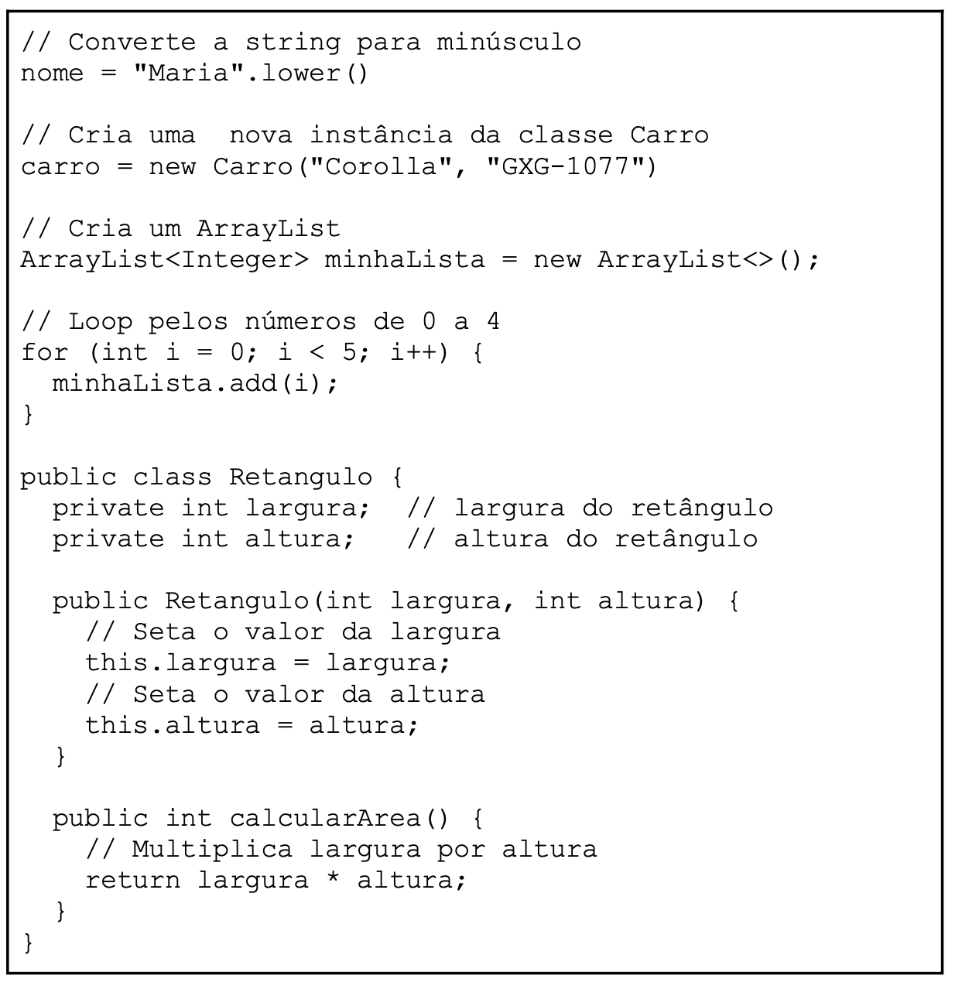

Slide 35
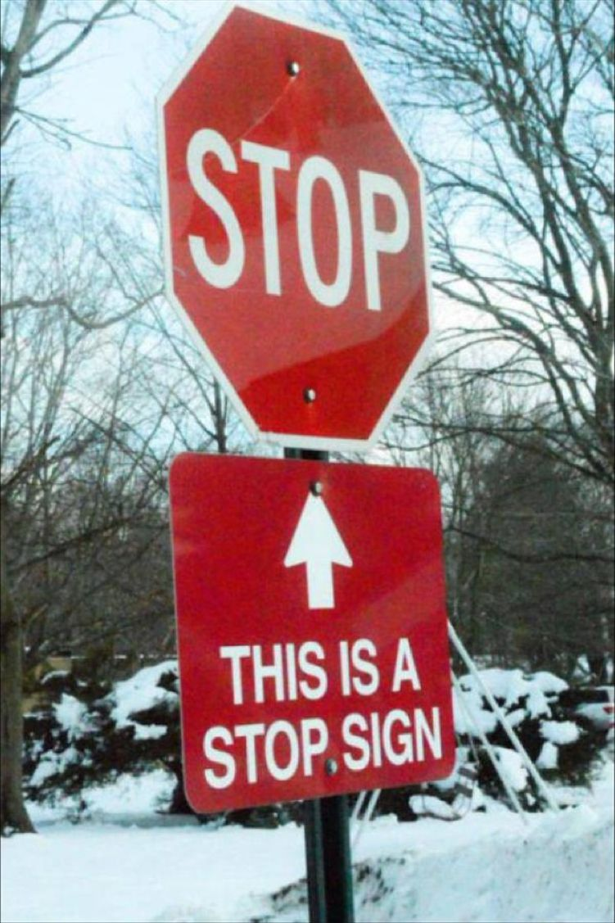
Comentários Ruído

Slide 36
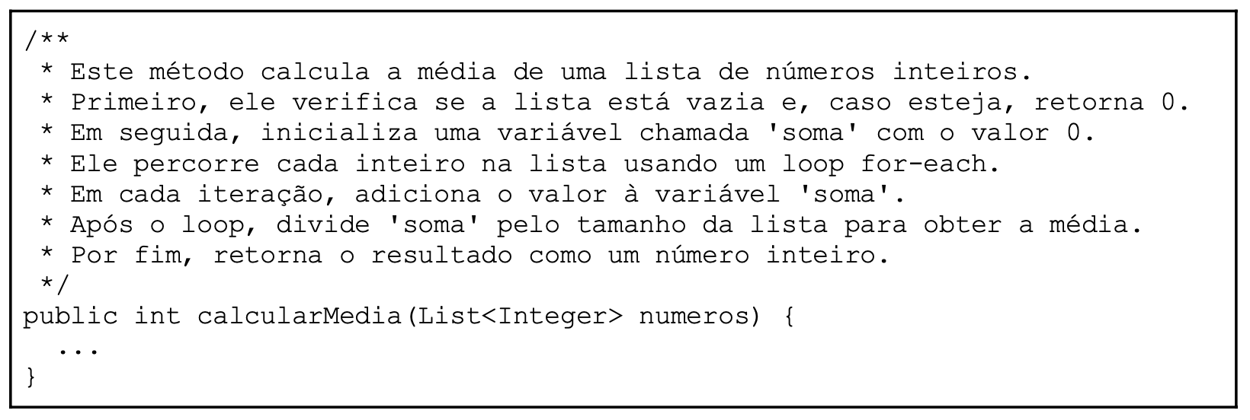

Slide 38
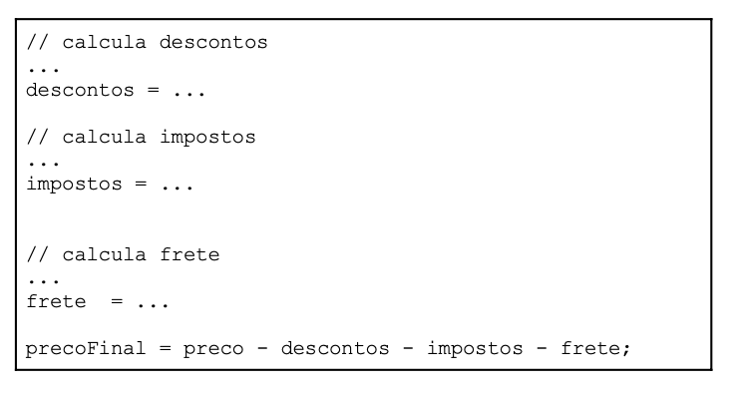

Slide 40
Não comente código ruim, reescreva-o.
-- B. Kerninghan & P. J. Plauger

Slide 41
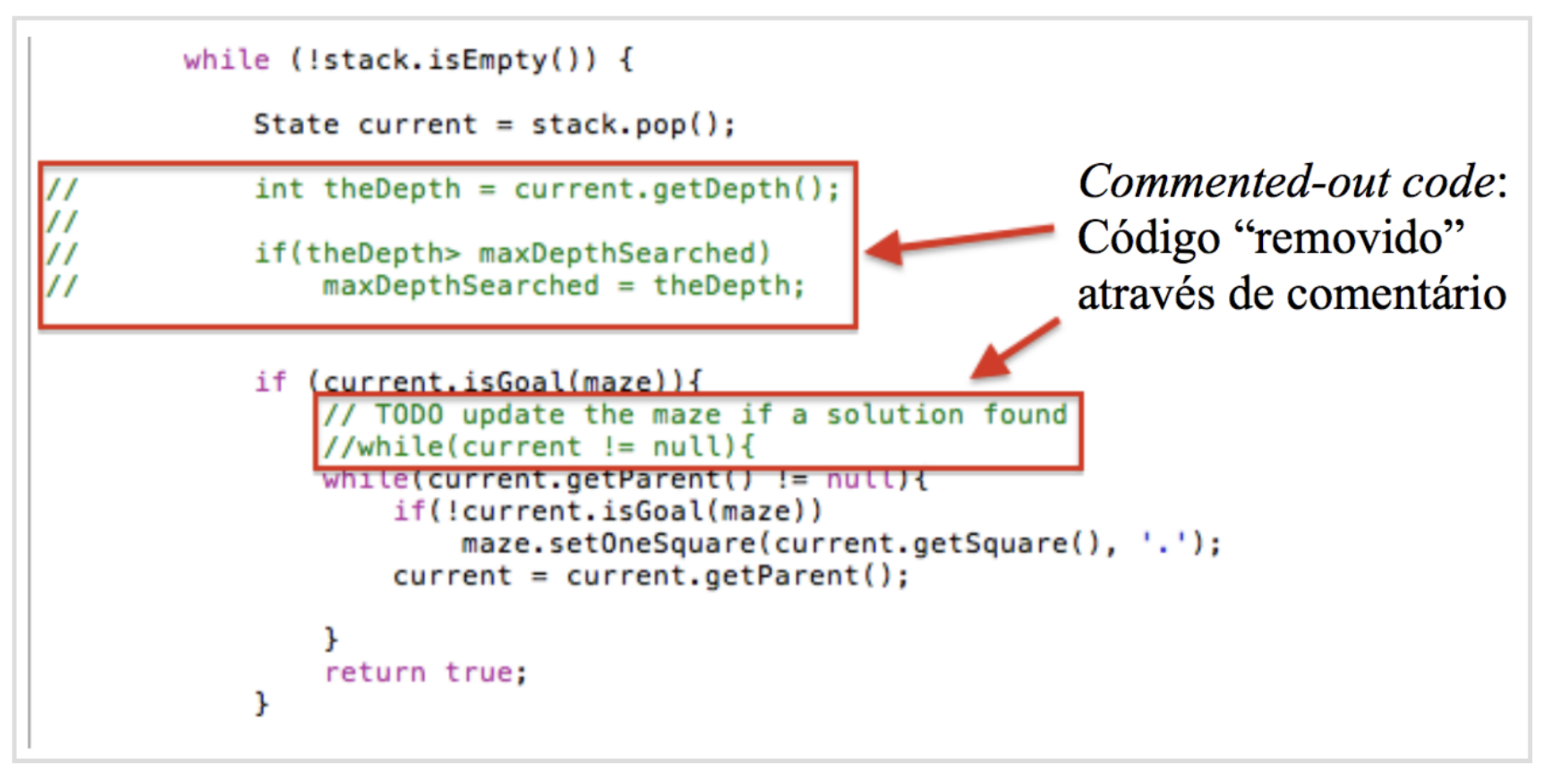
Minerando Codigo Comentado. Lucas Grijo & Andre Hora, VEM Workshop 2018.

Slide 42
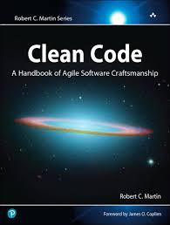
Eu fico louco ao ver trechos de código comentados.
Quem sabe há quanto tempo estão ali?
Quem sabe se ainda são relevantes ou não?
No entanto, ninguém os apaga, porque todos assumem que outra pessoa precisa deles ou tem planos para usá-los. (Clean Code, page 287)

Slide 43
Fim

